Slide 1
第七单元 工业革命和工人运动
的兴起
第21课 马克思主义的诞生和国际工人运动的兴起

Slide 2
教学目标
知识与能力：
了解马克思主义诞生的时间、标志及影响，能用主要史实说出马克思、恩格斯的革命活动；理解分析马克思主义诞生对国际工人运动的影响。
过程与方法：
感知科学社会主义产生的条件和过程，学会运用社会存在与社会意识、客观规律与主观能动性的观点正确分析历史现象的方法。感知马克思、恩格斯的革命活动和高尚情操以及他们所创立的理论的正确；认识巴黎公社的无产阶级政权性质及其不可避免的失败结局。
情感态度与价值观：
学习马克思、恩格斯的革命精神，培养学生的爱国情操，坚定共产主义 的理想信念。

Slide 3
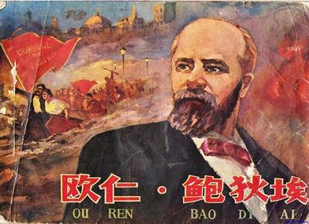
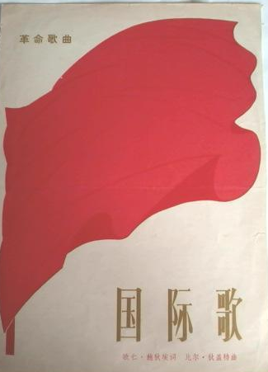
导入新课
《国际歌》在世界上传唱了一百多年,在这一百多年里,它激励着世界上不同肤色、不同语言、遭受压迫的人们起来反抗,这首歌是著名的法国工人运动领导者之一欧仁·鲍狄埃为纪念国际工人运动而作的,19世纪的工人运动有什么特点?今天我们就来共同学习

Slide 4
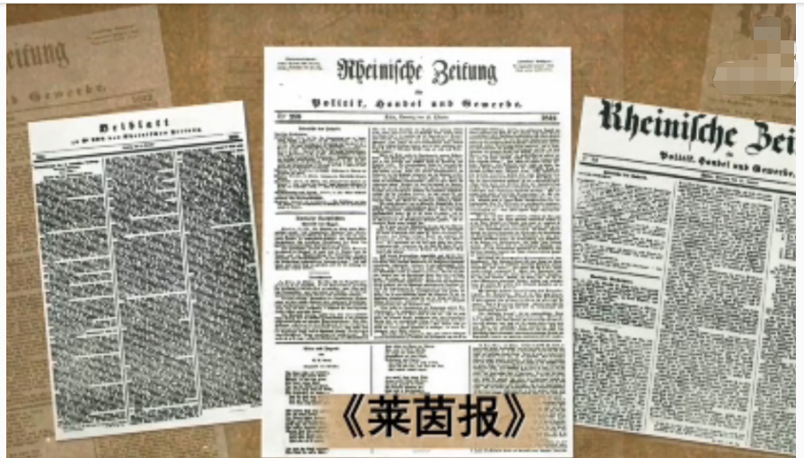
目标导学一 马克思与恩格斯
阅读教材，概述马克思与恩格斯的主要革命活动。
①马克思在《莱茵报》上发表文章，抨击普鲁士政府禁锢出版自由；
背景资料
1842年，马克思第一份职业，《莱茵报》记者。

Slide 5
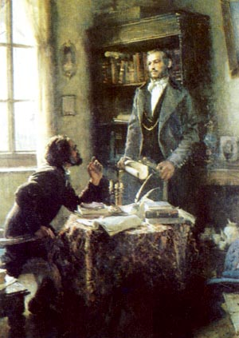
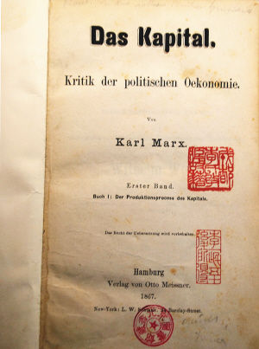
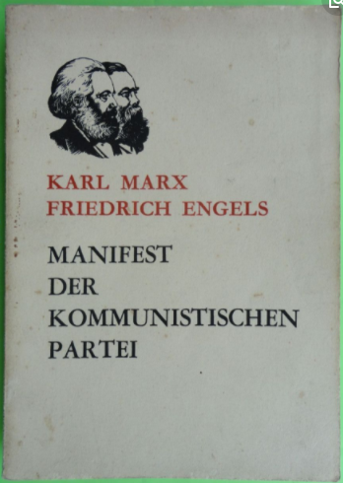
②在巴黎，马克思和恩格斯一起讨论各种理论和欧洲工人运动；
③马克思在伦敦写出了《资本论》等著作；
④马克思、恩格斯批判地继承了前人思想的精华，形成了马克思主义理论；
⑤1848年，马克思和恩格斯为共产主义者同盟起草的纲领《共产党宣言》在伦敦正式出版。
马克思和恩格斯讨论
德文初版《资本论》
德文版《共产党宣言》

Slide 6
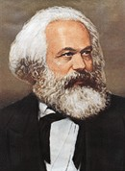
马克思、恩格斯简历
1818年5月5日——马克思诞生
学生时代——在特里尔的中学毕业以后，最初进入波恩大学，后来转入柏林大学，在柏林加入青年黑格尔派组织“博士俱乐部”。最后获得耶拿大学哲学博士学位。
1842年10月——迁往科隆居住，担任《莱茵报》主编。
1843年——年初，《莱茵报》被封禁。6月，与燕妮·威斯特华伦结婚。10月，迁居巴黎，与卢格共同筹备出版《德法年鉴》。
1844年8月底至9月初——在巴黎初识恩格斯。
1845年——法国政府根据普鲁士政府的要求，把马克思逐出巴黎。马克思迁居布鲁塞尔，其间，曾和恩格斯一道去英国一趟。
1847年——在布鲁塞尔发表《哲学的贫困》。
1847～1848年——1847年底，出席共产主义者同盟代表大会，受大会委托起草同盟纲领，即1848年2月发表的《共产党宣言》。
1848年——被比利时政府驱逐出境，返回巴黎。三月革命后，移居科隆，创办《新莱茵报》，鼓励和支持工人运动。
马克思

Slide 7
1849年——受到资产阶级法庭审判，被驱逐出境。移居巴黎，后又遭逐，8月，迁居伦敦，直至逝世。
1851年底至1852年3月——完成《路易·波拿巴的雾月十八日》。
1859年——《政治经济学批判》出版。
1864年——第一国际成立，马克思一直是它的领导者和鼓舞者。
1867年——《资本论》第一卷在汉堡出版。
1871年——完成《法兰西内战》，分析了巴黎公社经验。
1883年3月14日——马克思逝世。

Slide 8
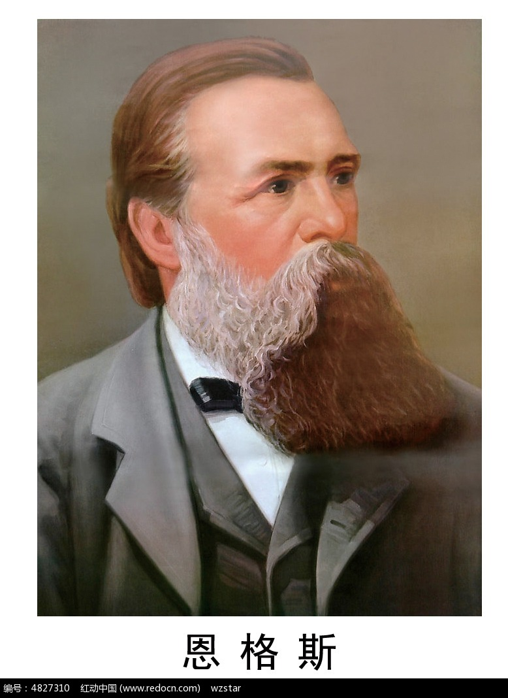
1820年11月28日——恩格斯诞生。
青年时代——起初在巴门的实验中学读书，后转学，又退学。在父亲的办事处工作一年，转到一家商号任职。1841年，在柏林以志愿兵资格服役。
1842年——服役期满，前往英国曼彻斯特。
1844年8月底～9月初——经巴黎赴德意志，会见马克思。
1845年——在德意志出版了《英国工人阶级状况》。
1845～1847年——在布鲁塞尔和巴黎居住，一度和马克思前往英国。
1847～1848年——初与马克思一起出席共产主义者同盟代表大会，并为同盟起草纲领，这就是《共产党宣言》。
1848～1849年——在科隆参加领导《新莱茵报》，后因当局要逮捕该报编辑，前往布鲁塞尔，在布鲁塞尔被捕入狱，遭逐。1849年1月和马克思一道在法庭受审，后获释，来到伦敦。
1850年——《德国农民战争》发表。11月，回到曼彻斯特经商，资助马克思。

Slide 9
1851～1852年——撰写《德国的革命与反革命》一书中的各篇论文。
1870年——赴伦敦，入选第一国际总委员会。
19世纪70～80年代——继续领导工人运动和从事理论著作。马克思逝世后，担任整理和出版马克思生前未能完成的《资本论》第二、三卷的工作。第二卷于1885年出版。
1876年5月底～1878年7月初——撰写《反杜林论》。
19世纪90年代——进一步发展历史唯物主义思想，1894年出版《资本论》第三卷。
1895年8月5日——恩格斯逝世。

Slide 10
目标导学二 共产党宣言
简述《共产党宣言》发表的时间、作者、内容及意义：
时间：1848年；
作者：马克思、恩格斯；
内容：揭示了资本主义社会必将被共产主义社会所代替等；
意义：标志着马克思主义的诞生。从此，无产阶级的斗争有了科学理论的指导，社会主义运动更加蓬勃地发展起来。

Slide 11
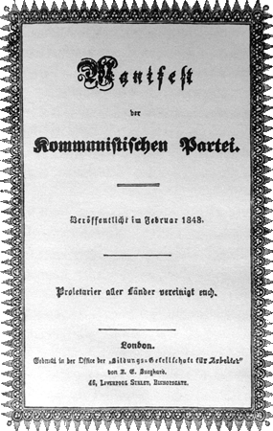
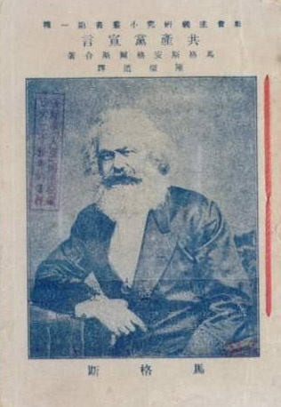
《共产党宣言》封面
（1848年出版）
《共产党宣言》
（1920年中译本）

Slide 12
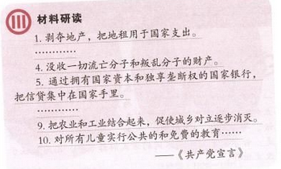
《共产党宣言》号召工人阶级组织起来,建立无产阶级自己的政党,即共产党,用暴力推翻资阶级统治,进行无产阶级革命。

Slide 13
目标导学三 第一国际
1、叙述国际工人运动发展的原因
提示：马克思主义的诞生，使工人运动有了科学理论的指导。

Slide 14
2、简述国际工人运动发展的表现
①1864年，英国、法国、德国等国的工人代表联合起来成立了国际工人协会，史称“第一国际”。第一国际成立后，在各国建立支部，以提高工资、缩短工时、改善劳动条件为目标进行经济斗争；
②建立了世界上第一个无产阶级政权——巴黎公社。

Slide 15
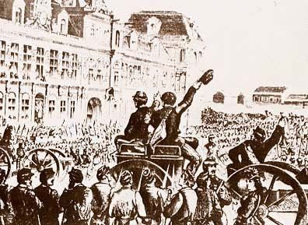
巴黎公社
巴黎公社成立
3月18日革命与巴黎公社成立

Slide 16
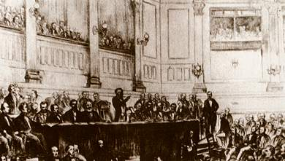
巴黎公社成立大会

Slide 17
3、国际歌的来由
1870年，法国同普鲁士发生战争。1871年3月，政府军队同巴黎市民武装——国民自卫军发生冲突，导致巴黎工人起义爆发。后来人民选举产生了巴黎公社，资产阶级政府不甘心失败，对巴黎公社发动了进攻。战斗非常惨烈，数以万计的公社战士英勇牺牲，这就是历史上著名的“五月流血周”。巴黎公社失败了。巴黎公社是无产阶级建立政权的第一次伟大尝试，公社战士在强大敌人面前表现出的大无畏精神永远激励着后人。公社失败后不久，公社的领导人之一欧仁•鲍狄埃创作了《国际歌》的歌词，经工人作曲家狄盖特谱曲后，《国际歌》在全世界广泛传唱开来。

Slide 18
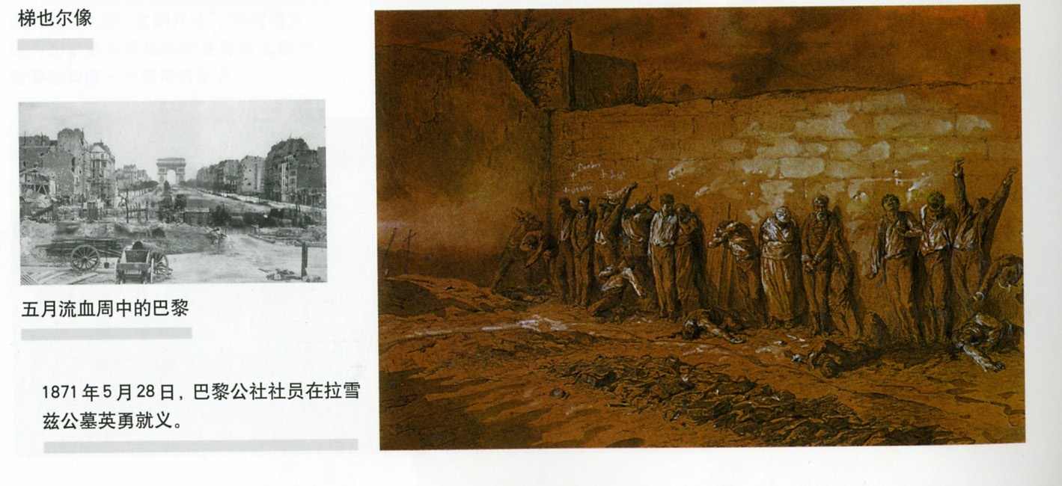
五月流血周中的巴黎
“五月流血周”

Slide 19
1.马克思主义是什么时候传入中国的？
新文化运动时期
2.马克思主义诞生后对世界历史发展有着重要的影响，你能举出一些例子吗？
1.巴黎公社出现
2.俄国十月革命
3.中国走上社会主义道路

Slide 20
课堂小结
敌人力量强大——世界资本主义正处于“上升时期”，大的政治环境不允许巴黎公社的无产阶级政权存在下去；内部出了奸细——无产阶级自身尚未完全成熟，虽能建立政权，却还缺乏巩固政权的经验。

Slide 21
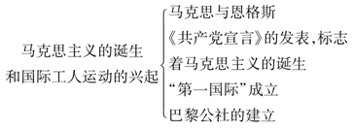
本课知识结构

Slide 22
随堂练习
1．下列属于马克思和恩格斯共同的历史功绩的一项是( C )
A．起草了英国宪章运动的政治纲领
B．创作了全世界广泛传唱的《国际歌》
C．共同起草了《共产党宣言》
D．领导建立了巴黎公社
2.在20世纪即将结束的时候，英国广播公司在全球范围举行了一次“千年思想家”网上民意评选，结果马克思的票数高居榜首。说明了当今世人对马克思主义思想的认同。请你指出马克思主义诞生的标志是( C )
A．宪章运动爆发 B．巴黎公社的成立
C．《共产党宣言》的发表 D．《国际歌》的诞生

Slide 23
3、马克思主义理论主要包括（ A ）
①马克思主义哲学 ②科学社会主义
③空想社会主义 ④政治经济学
A.①②④ B.①②③
C.①③④ D.②③④
4、世界上第一个无产阶级政权是（ B ）
A.俄国十月革命
B.巴黎公社
C.共产主义者同盟
D.英国宪章运动

